Slide 1
Semana 1 | Adecuación Estratégica | Evaluación
Actividad Reglas. En grupo recordar las reglas, responder ¿Qué son? ¿para qué nos ayudan? ¿Cuáles son las reglas que teníamos?, responder ¿piensas que estas reglas son adecuadas? ¿te gustaría quitar o agregar alguna regla? ¿Por qué? | En esta actividad se les cuestiona para que reflexionen sobre la importancia, como adecuación se agregaron 3 reglas: el aprender a hacer una fila, trabajar en orden, cuidar los libros. | Se cuestiono a los alumnos sobre que son las reglas, en que nos sirven para trabajar, y sobre todo si las reglas eran las adecuadas.
Estrategia de control. La tiendita. De manera individual escribir el nombre en la cartera (ficha de trabajo) donde va a recolectar dinero, que va a reunir durante el transcurso del día dependiendo su comportamiento, cumplimiento de tareas, participación, etc. contar al final del día la cantidad reunida y comprar lo que complete cuando se habrá la ‘’’tienda’’. | La adecuación que se realizo es que los alumnos aun no comprenden gran cantidad de números así que solo se practicara del 1-5 | Se evalúo si el alumno llega a contar la cantidad para saber si completa lo que desea o que producto puede comprar de acuerdo a la cantidad reunida, esta actividad fue de agrado para los alumnos ya que están muy relacionados como actividad cotidiana.
Canción de los elefantes. Cantar la canción. Decir los números correctos de acuerdo a su nombre, pasar al frente para simular que es el elefante que se está contando. | Se redujo al numero que se iba a cantar del 1-5 | Los alumnos cantaron y contaron hasta el numero que se les indico, cantaron de manera ordenada y con entusiasmo.
Cuento de los números. De forma grupal observar y escuchar el cuento. Responder a los cuestionamientos ¿Qué números aparecen en el cuento? ¿de qué trato el cuento? ¿Qué hacían los números? | Cuento para identificar los números, se les cuestiono durante el cuento para mantener la atención | Respondieron a cuestionamientos sobre que números aparecieron, de que trato el cuento, como seria otro final, etc.
Día de muertos

Slide 2
Semana 2 | Adecuación Estrategia | Evaluación
Estrategia de control. La tiendita. De manera individual escribir el nombre en la cartera (ficha de trabajo) donde va a recolectar dinero, que va a reunir durante el transcurso del día dependiendo su comportamiento, cumplimiento de tareas, participación, etc. contar al final del día la cantidad reunida y comprar lo que complete cuando se habrá la ‘’’tienda’’. | La adecuación que se realizo es que los alumnos aun no comprenden gran cantidad de números así que solo se practicara del 1-5 También se realizo para mantener interesados a los alumnos respecto al cuidado de su comportamiento y cumplimiento de tareas, trabajos y participación. | Se evalúo si el alumno llega a contar la cantidad para saber si completa lo que desea o que producto puede comprar de acuerdo a la cantidad reunida, esta actividad fue de agrado para los alumnos ya que están muy relacionados como actividad cotidiana.
Taller de frut loops. Se realizo un collar de cereal con una serie de colores específicos, el alumno respetcaba cada paso y el material de sus compañeros. | Es una actividad que les agrada, les sirve para respetar materiales, seguir pasos, esperar turnos y respetar tiempos. | Se evaluó en cada paso que se realizaba, se hicieron cuestionamientos y se evaluó el producto.
Observación
Observación Observación

Slide 3
Semana 3 | Adecuación Estrategia | Evaluación
Estrategia de control. La tiendita. De manera individual escribir el nombre en la cartera (ficha de trabajo) donde va a recolectar dinero, que va a reunir durante el transcurso del día dependiendo su comportamiento, cumplimiento de tareas, participación, etc. contar al final del día la cantidad reunida y comprar lo que complete cuando se habrá la ‘’’tienda’’. | La adecuación que se realizo es que los alumnos aun no comprenden gran cantidad de números así que solo se practicara del 1-5 También se realizo para mantener interesados a los alumnos respecto al cuidado de su comportamiento y cumplimiento de tareas, trabajos y participación. | Se evalúo si el alumno llega a contar la cantidad para saber si completa lo que desea o que producto puede comprar de acuerdo a la cantidad reunida, esta actividad fue de agrado para los alumnos ya que están muy relacionados como actividad cotidiana.
Cuento. Relatar una experiencia vivida el fin de semana relacionada con la situación didáctica acerca de oficios y profesiones. Responder a cuestionamientos ¿Quién crees que podía ayudarlos? ¿con que herramientas? ¿alguien más podía ayudarlos? | La adecuación fue escuchar a cada alumno de diferentes tiempos del día durante la semana para mantener la atención, y escuchar como se expresan los alumnos. | Se observo el comportamiento y como se expresa de manera verbal
Jugar con rimas de oficios y profesiones. Grupalmente, se identificarán (en los carteles de las rimas) palabras que tienen letras similares en la última sílaba) y propiciar que los alumnos adivinen que profesión u oficio es. | Es algo que llama la atención de los alumnos además se agregaron adivinanzas para estimular la imaginación e interés del alumno | Se observo el interés de la alumna como respondía y si mantenía el interés
Lotería de los oficios y profesiones. Jugar a la lotería. | Son actividades llamativas, se aplico para ver la diversidad de oficios y profesiones y que el alumno identificara con mayor facilidad. | Se evaluó la atención que presta el alumno además si participa en el juego.
Festejo del 20 de noviembre

Slide 4
Semana 4 | Adecuación Estrategia | Evaluación
Día asueto
Taller. Galletas sin horno. Observar los materiales (pan, leche condensada, chispas de chocolate, canela, moldes, platos.) Paso 1. Lavar tus manos. Paso2.Descoronar el pan. Paso 3. Agregar la leche condensada y canela, empieza a crear una masa. Paso 4. Cuando obtengas la masa con el molde que quieras crea tu galleta, agrega las chispas de chocolate por encima y disfruta. | Es una actividad que les agrada, les sirve para respetar materiales, seguir pasos, esperar turnos y respetar tiempos. | Se evaluó en cada paso que se realizaba, se hicieron cuestionamientos y se evaluó el producto. Además se observo si el alumno respetaba las reglas para la realización y cada uno de los pasos.
Taller. Los niños deberán ir a lavarse las manos muy bien antes de iniciar con nuestro proceso. Después comenzaremos con nuestra actividad a cada niño se le repartirá el material, su plato, pan blanco y en equipo deberán de compartir la mermelada, o la nutella, los niños con un cuchillo de plástico lo untaran en el pan, será de manera opcional si quieren de un solo ingrediente su sándwich o combinado ellos tendrán que preparárselo y después, cortarlo con el molde que desee. | El taller es una manera de trabajar muy efectiva para todo el grupo. | Como en talleres anteriores se evaluó la habilidad del alumno para esperar e ir al mismo paso que todos sus compañeros
Taller. Haciendo pasta dental. Materiales: bicarbonato, aceite de coco, te menta, vasos, cucharas y cepillo de dientes. Paso 1. En el vaso poner una cucharada de aceite de coco y bicarbonato y mezclar. Paso 2. Agregar la menta y seguir mezclando. Paso 3. Lavar tus dientes de manera indicada con el cepillo dental. | se realizo para estimular en los alumnos el respeto sobre turnos, reglas, materiales, etc. | Se evaluó el producto, cuestionamiento y comportamiento durante el taller.
Retroalimentación de la semana Responder que se estuvo trabajando, qué importancia tiene cada uno de ellos. ¿Qué aprendiste esta semana? Registrarlo | Evaluación de la situación didáctica | Se realizaron varias actividades para evaluar los aprendizajes obtenidos.

Slide 5
Reflexión en función de las competencias profesionales.
Realiza adecuaciones curriculares pertinentes en su planeación a partir de los resultados de la evaluación.
Se realizaron las adecuaciones que se consideraron en el momento, al grado al que curso ya puedo y he aprendido a realizar dichas adecuaciones registrándolas tanto en la planeación como en el diario. Al principio se realiza una evaluación a la mitad del ciclo es igual, incluso se realiza una evaluación diaria de lo que el alumno necesita para adquirir dichas habilidades y conocimientos, por lo tanto las adecuaciones se realizaban diariamente incluso después de adecuaciones previas antes de ir a la practica.

Slide 6
Reflexión en función de las competencias profesionales.
Utiliza estrategias didácticas para promover un ambiente propicio para el aprendizaje.
Considero que en dicha competencia aun tengo grandes áreas de oportunidad pues no siempre las estrategias implementadas resultan tan favorables y no porque no sean buenas sino simplemente por que para el grupo no fueron interesantes. Todos los días se aprenden cosas nuevas y como docentes nos mantenemos de constante investigación sobre todo en estrategias que brinden un ambiente agradable para los alumnos, aunque muchas de las veces no esta en nuestras manos, por ejemplo en mi caso se cuenta con un aula muy pequeña para la gran cantidad de alumnos y es una desventaja para propiciar dicho ambiente para lograr un mayor aprendizaje.

Slide 7
Reflexión en función de las competencias profesionales.
Adecua las condiciones físicas en el aula de acuerdo al contexto y las características de los alumnos y el grupo.
Claro esta competencia es de las primordiales y que con mayor capacidad se realiza pues siempre se tiene que crear un ambiente congruente a lo que se esta viendo, de tal manera que se llegue a propiciar en el alumno un ambiente de indagación, siempre y cuando sabiendo las características del grupo para poder brindarles conocimientos y experiencias que de verdad necesiten. A pesar de contar con un salón pequeño se trata de crear un espacio mas grande para el desempeño de los alumnos en el aula.

Slide 8
Reflexión en función de las competencias profesionales.
Promueve actividades que involucran el trabajo colaborativo para impulsar el compromiso, la responsabilidad y la solidaridad de los alumnos.
En ocasiones los alumnos aun tienen ese sentido de pertenencia o egocentrismo que hace difícil llegar a realizar actividades grupales o pequeños grupos, pero existen estrategias o maneras de trabajar como los talleres o rincones que básicamente se basan en un trabajo colaborativo.

Slide 9
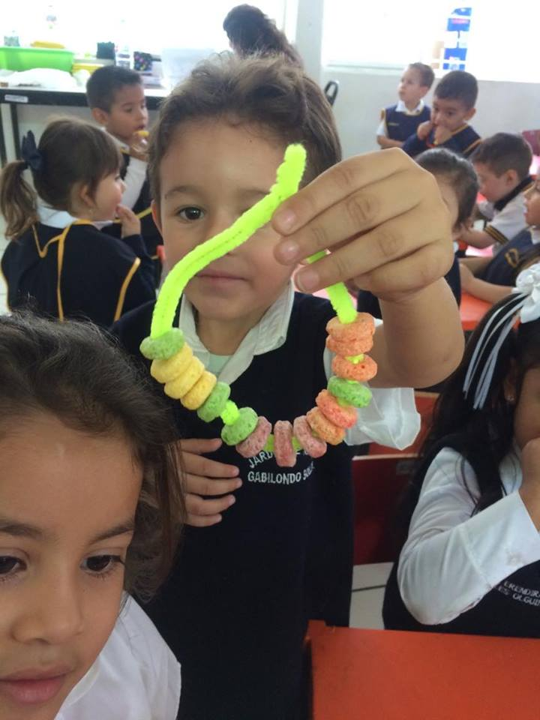
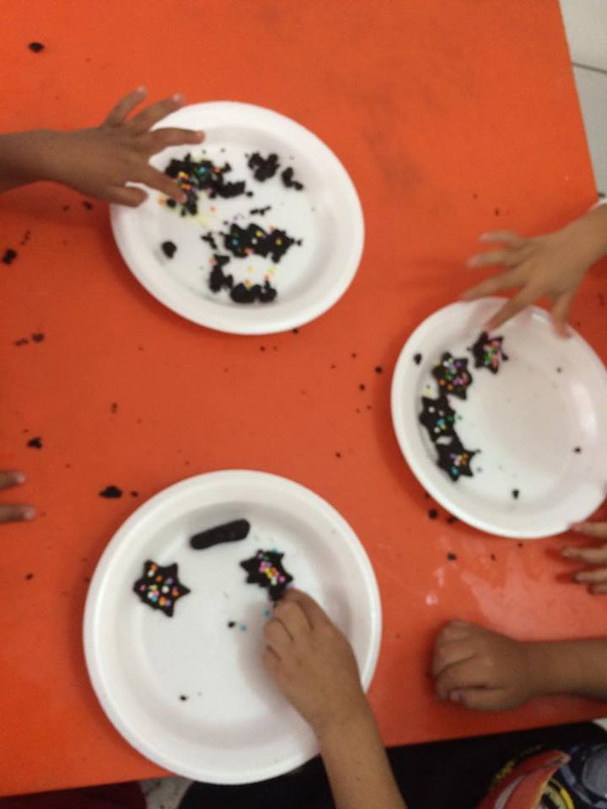
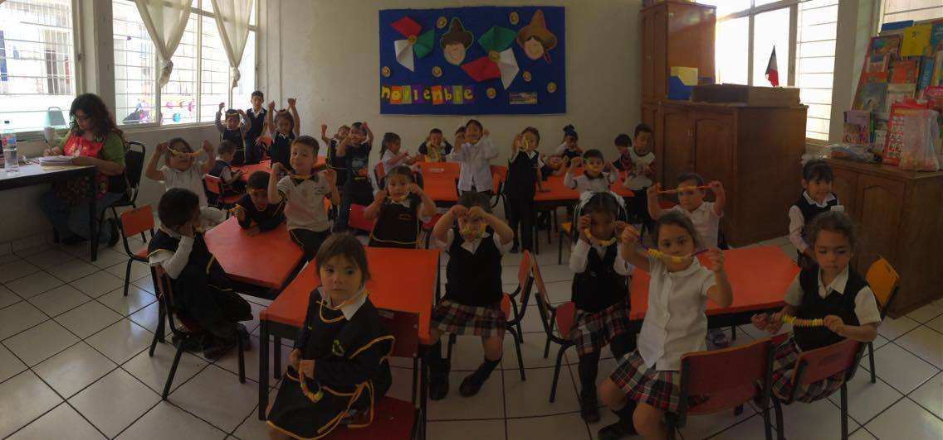
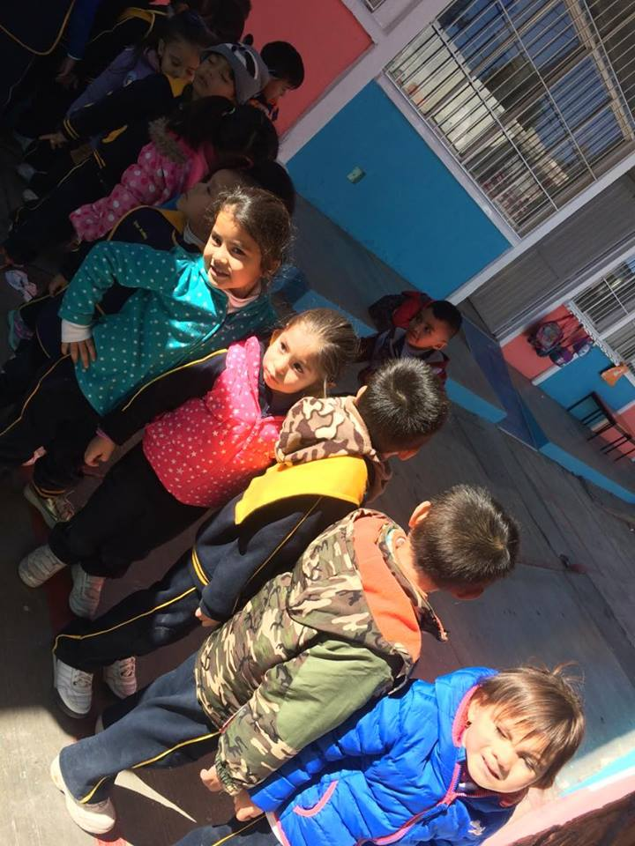
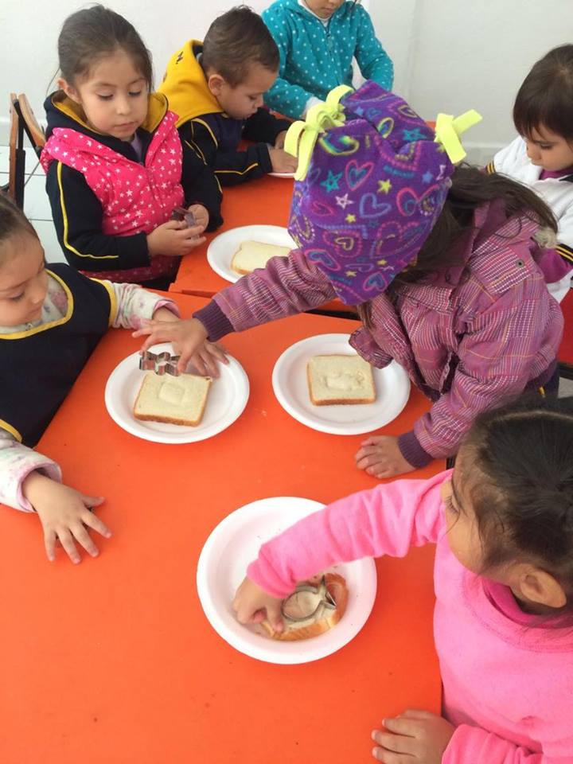
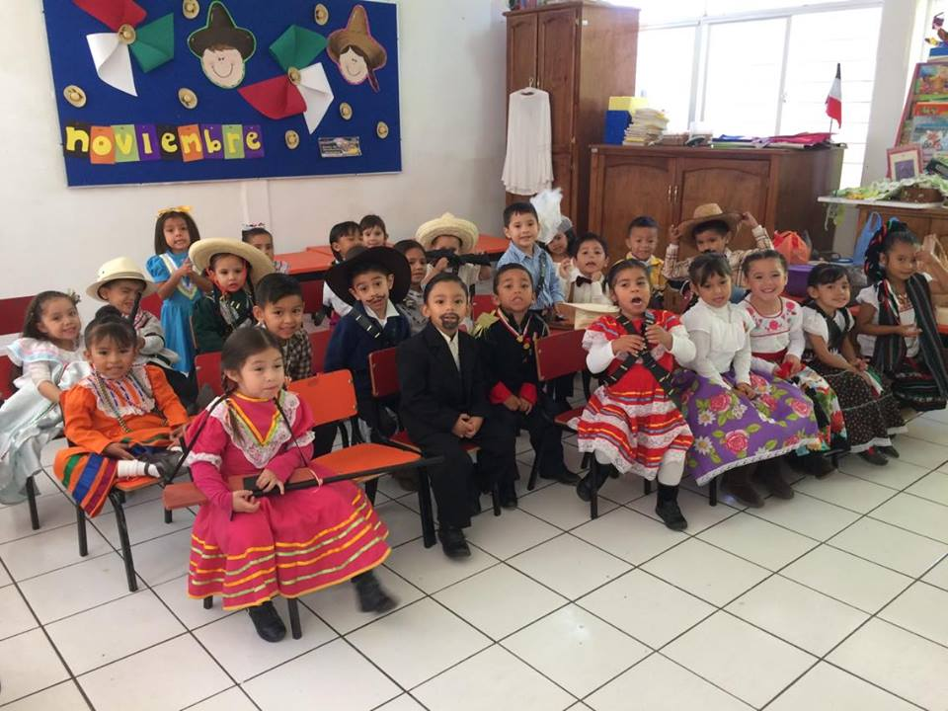
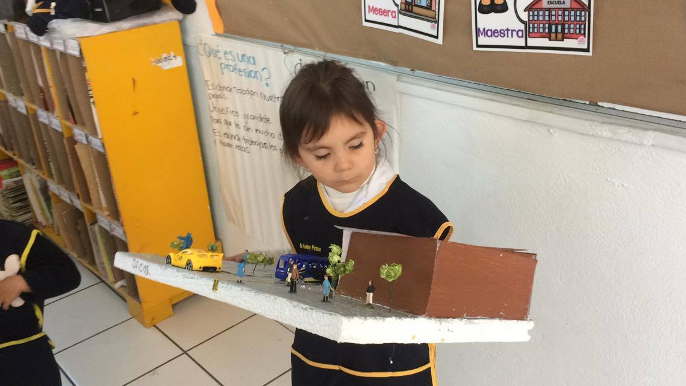
EVIDENCIAS

